Slide 1
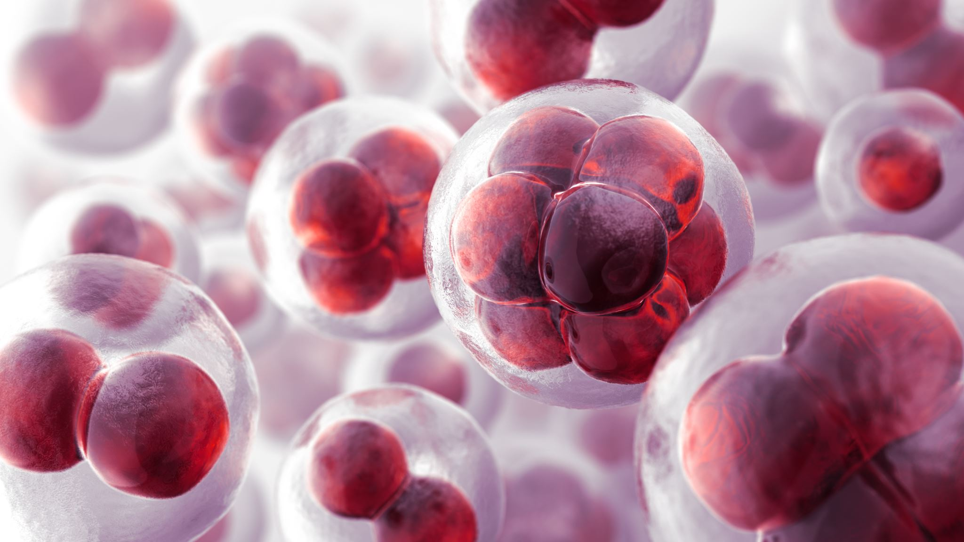
FASES DE LA MITOSIS
METAFASE

Slide 2
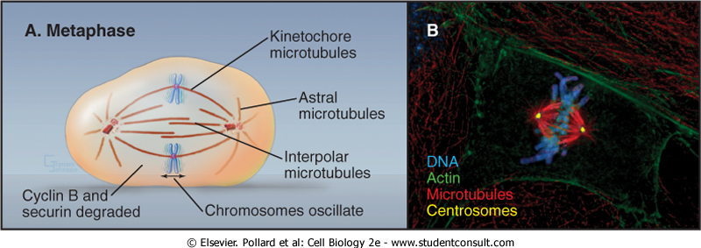
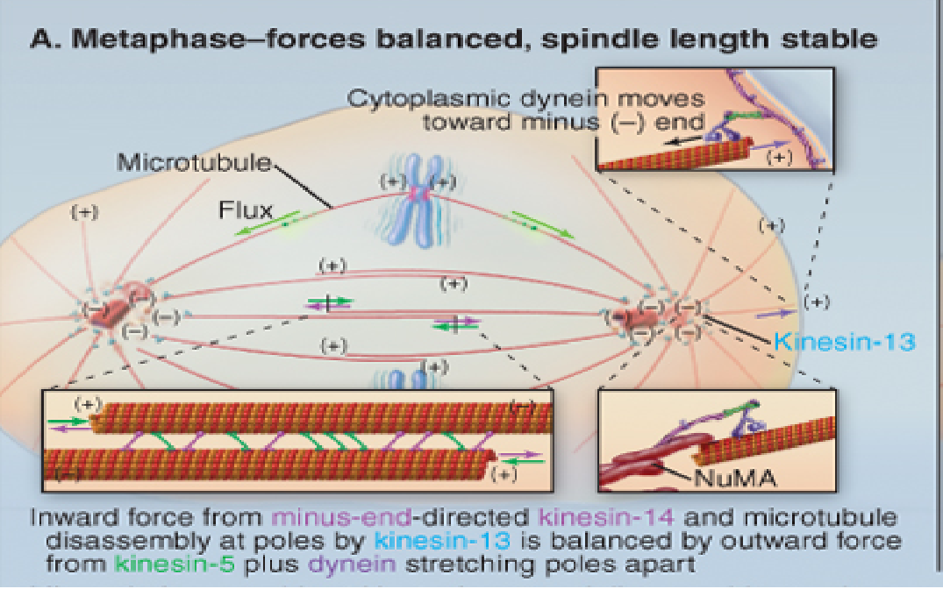
METAFASE
  Los cromosomas oscilan en la placa metafásica.
  Los microtúbulos del cinetocoro mantienen sus largos constantes crecen por el extremo más (cinetocoro) lentamente y se despolarizan por el extremo menos (polos)lentamente.

Slide 3
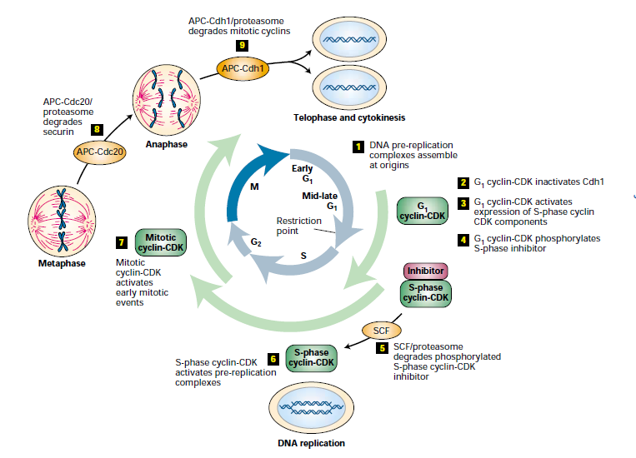
METAFASE
Punto de control (checkpoint) de la Metafase
Los microtúbulos en contacto con el cinetocoro se unen a proteínquinasas (BubR1) que inhiben la transición a la anafase a través de una serie de interacciones.
BubR1 fosforila Mad1p II, Mad1p activa Mad2p II, y Mad2p inhibe APC/C.

Slide 4
FASES DE LA MITOSIS
ANAFASE

Slide 5
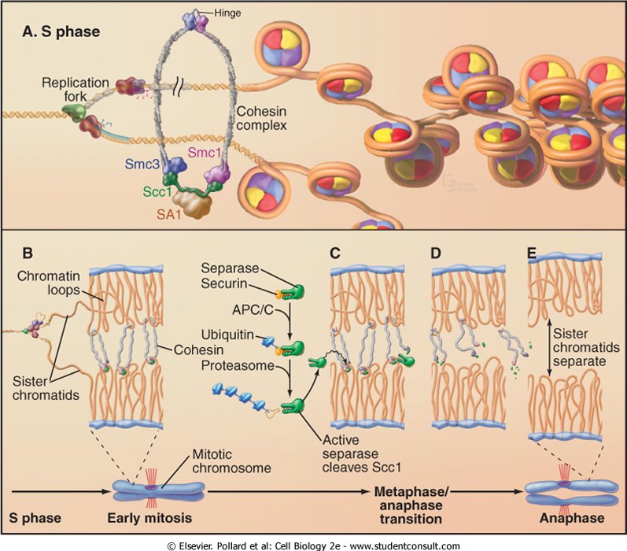
ANAFASE
La Activación del complejo APC/C conduce a una proteólisis dependiente de ubiquitinas de los siguiente:
  Ciclina B (requerida para salir de la mitosis).
  Securina (requerida para la separación de las cromátides hermanas); la securina inhibe la proteasa separasa que degrada la cohesina (mantiene las cromátides hermanas juntas).

Slide 6
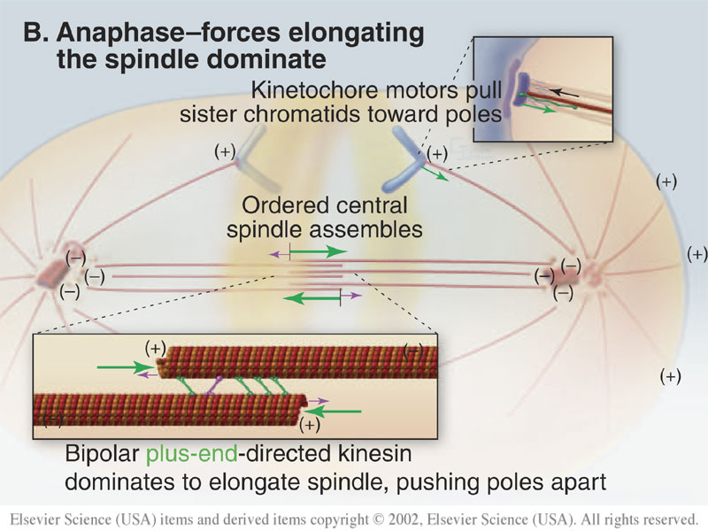
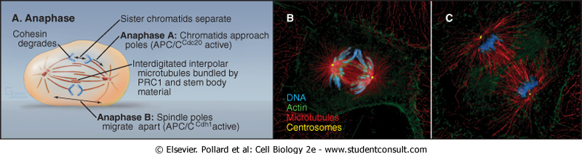
ANAFASE
Dinámica del huso mitótico y separación de cromosomas
Anafase A
Movimiento de cromosomas por despolarización de microtúbulos unidos al cinetocoro.
Anafase B
Las quinecinas bipolares interactúan con los microtúbulos sobrepuestos de tal forma que separan los polos. En algunas células los microtúbulos polares se alargan.

Slide 7
FASES DE LA MITOSIS
TELOFASE

Slide 8
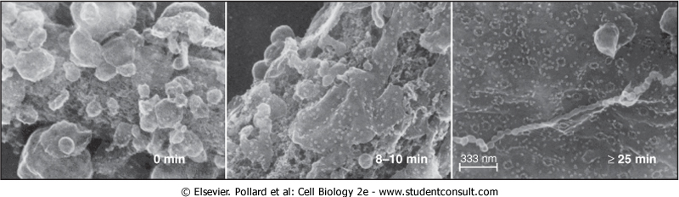
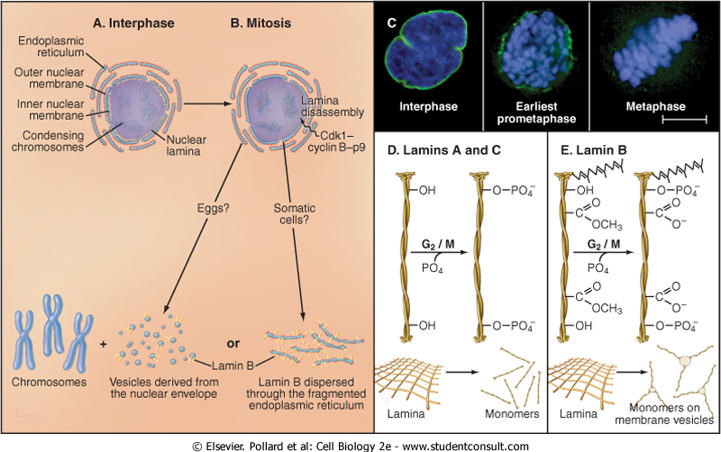
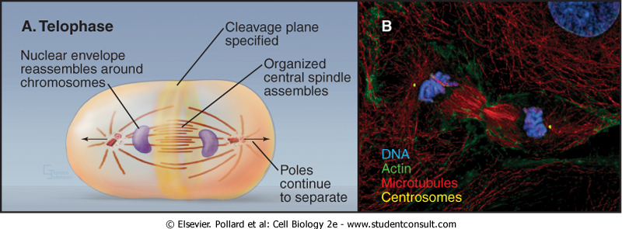
TELOFASE
Los cromosomas se encuentran en el polo y la envoltura nuclear se ensambla en la superficie de los cromosomas.
Las láminas son desfosforiladas, se unen a la cromatina y anclan vesículas de la envoltura nuclear a los cromosomas.
Estas vesículas se fusionan para formar una envoltura nuclear continua.
Los poros nucleares se reensamblan y transportan la lámina A de regreso al núcleo para que se incorpore a la lámina nuclear.

Slide 9
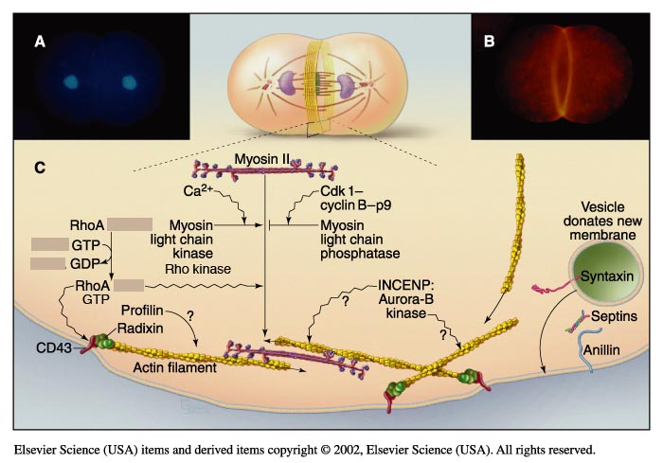
CITOCINESIS

Slide 10
CITOCINESIS EN CÉLULAS ANIMALES
ANILLO CONTRÁCTIL
La separación de las células hijas al final de la mitosis depende de la formación y constricción de un anillo contráctil ecuatorial compuesto por filamentos de actina, miosina II y proteínas asociadas (profilina, Radixina, Sintaxina, Septrinas, anillina y receptores de membrana (CD43).
Esto se inicia por una serie de señalización estudiada aún en diferentes células eucariotas.

Slide 11
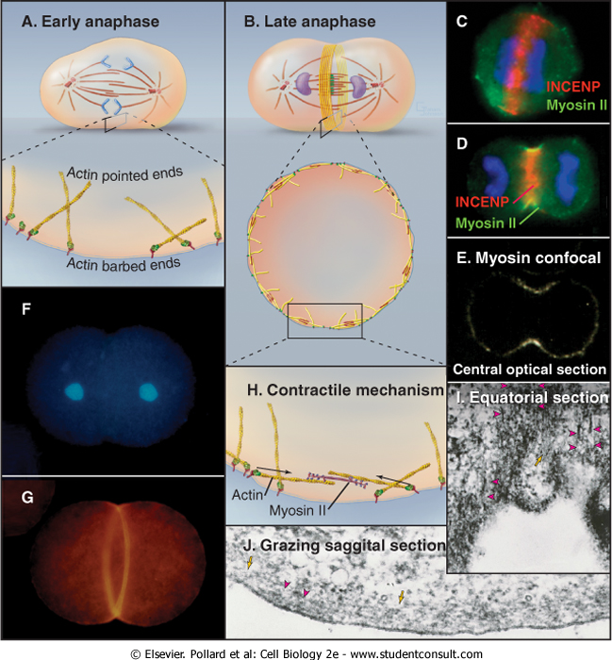
CITOCINESIS EN CÉLULAS ANIMALES
POSICIÓN DEL SITIO DE CORTE (ANILLO CONTRÁCTIL)
El huso mitótico determina la posición en la que se colocará el anillo contráctil en el plano medio de la célula entre los dos polos, después de que los cromosomas han sido separados por el huso mitótico en las células hijas.
Algunos estudios han revelado que la señal para armar el anillo contráctil proviene de los polos del huso mitótico y esta señal es transmitida a la corteza (cortex) de la membrana.
Se ha determinado también que la parte central del huso mitótico contribuye también a la información de la posición el anillo.
Algunas proteínas (INCENPs y quinasas asociada a aurora B) probablemente lleven esta información del huso mitótico central a la corteza.

Slide 12
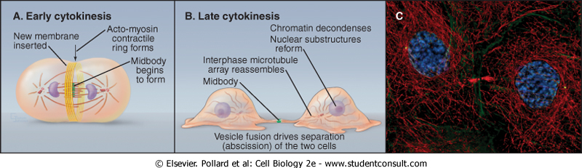
CITOCINESIS EN CÉLULAS ANIMALES
CONTRACCIÓN DEL ANILLO CONTRÁCTIL
Después de ensamblase el anillo contráctil en el ecuador, inicia la contracción del mismo. No se ha determinado cuales son las señales exactas que la inician pero en algunas células la salida de Ca²⁺ cerca del ecuador activa las quinasas de la cadena ligera de las miosinas lo que activa la contracción.
El anillo contráctil inicia el desensamblaje de el huso mitótico central.
El huso mitótico central se condensa en una delgado y traslapado paquete de microtúbulos llamado cuerpo medio (mid-body) y forma un puente intercelular entre las dos células hijas.
Se requiere de la maquinaria de fusión de membrana para completar la división de las células hijas.

Slide 13
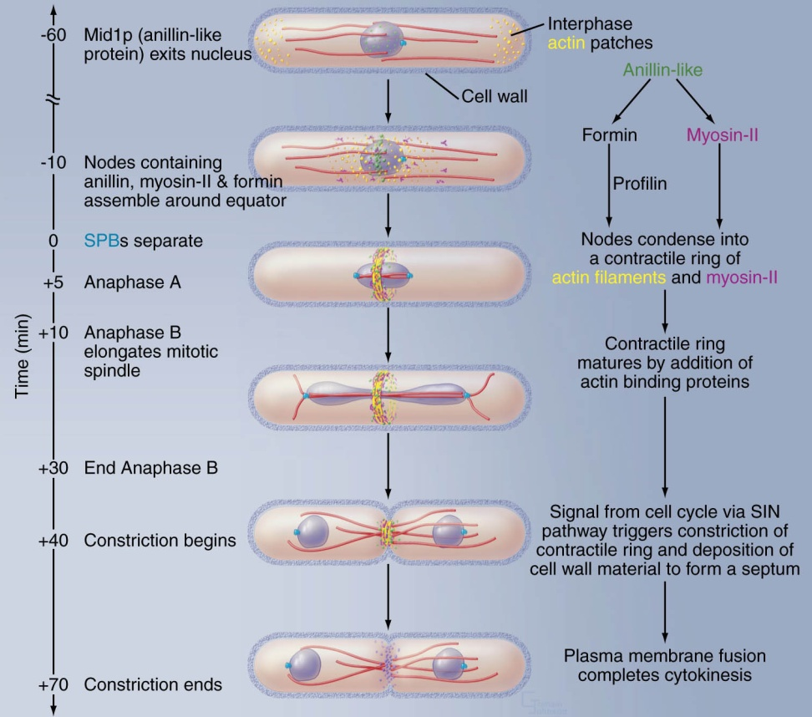
CITOCINESIS EN HONGOS
En levaduras que se dividen por fisión (célula con mitosis cerrada) la posición del núcleo determina la posición del corte del citoplasma.
Una serie de reacciones determina el ensamblaje del anillo contráctil . Una proteína “anillina se desprende del núcleo en interfase y se concentra en la corteza cerca del ecuador marcando la posición del futuro sitio de corte. Posteriormente la miosina II y otras proteínas incluyendo la formina se unen a la anillina.
La Formina inicia el crecimiento de la los filamentos de actina al rededor del ecuador celular.
Al final de la anafase B la maquinaria del ciclo celular manda una señal a través de una GTPasa y tres quinasas para activar la constricción del anillo contráctil que se desensambla después de terminar la contracción.
El ensamblaje del material de la pared celular (septum) demarca las células hijas.

Slide 14
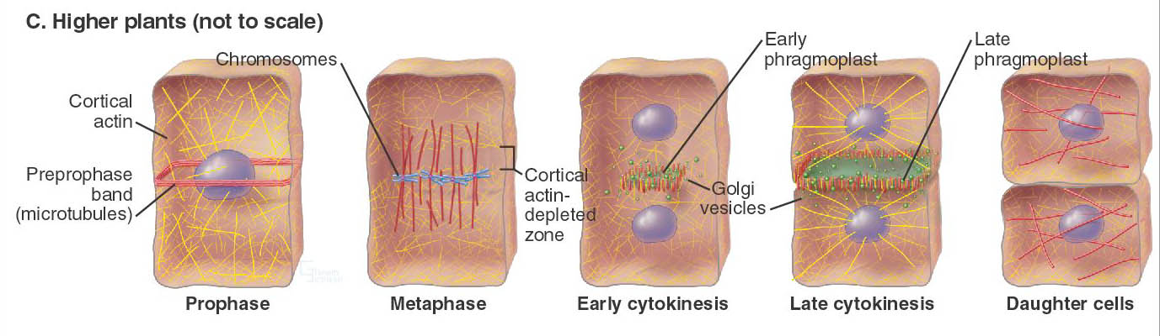
CITOCINESIS EN PLANTAS
La mitosis en células vegetales es similar a la de las células animales, pero carece de centrosomas. El huso mitótico tiene forma de barril con los polos planos.
Una banda de microtúbulos y filamentos de actina (“banda preprofase”) se forma alrededor del ecuador en la mitosis temprana y se desensambla en la prometafase dejando una zona pobre en actina, que marca el sito de división celular o corte. Esta zona cortical es la que determina el sitio de corte y no el huso mitótico.
En la anafase tardía un grupo de microtúbulos, filamentos de actina y vesículas del aparato de golgi forman alrededor del huso central, la cual es llamada “fragmoplasto”, esta se expande en forma de un disco doble con las terminaciones positivas de los microtúbulos hacía la zona de corte.
Las vesículas de golgi contienen materiales de la pared celular y se mueven a lo largo de los microtúbulos del fragmoplasto hacía la zona de corte, estas al fusionarse forman la nueva pared celular , esto inicia en el centro y gradualmente se va distribuyendo a lo ancho de la pared de la célula hasta que las dos células se dividen.

Slide 15
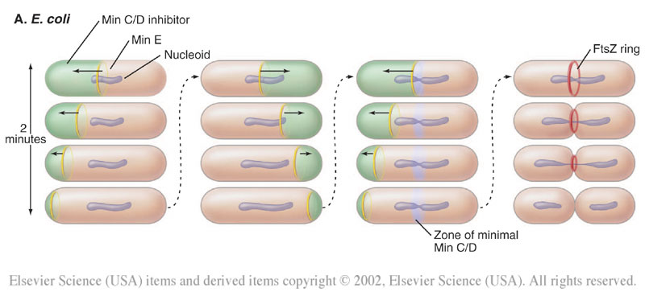
CITOCINESIS EN BACTERIAS
En muchas especies de bacterias la división del citoplasma se da en un sito marcado por un anillo de filamentos formados por una proteína homóloga a la tubulina –GTP llamada FtsZ (fts, filamentous temperature sensitive; mutantes en los genes de fts no se pueden dividir y crecer).
Especies bacterianas difieren en sus estrategias para ubicar FtsZ en el sitio de corte.
  Escherichia coli usa los productos de tres genes (MinC, MinD, and MinE) para controlar la posición del sito de corte. Un anillo de MinE forma alrededor del ecuador y migra repetidoramente a lo largo de la superficie interna de la membrana celular de un extremo al otro. Al irse moviendo, MinE inactiva el complejo inhibitorio MInC/MinD en la corteza celular. Esta proceso permite que se ensamble un anillo de FTSZ solo en el centro de la célula. Se desconoce como MinE y FtsZ identifican el centro de la célula.
  Bacillus subtilis usa diferentes proteínas para armar el anillo de FtsZ en el ecuador.
FtsZ es requerida para la citocinesis. El ensamblaje de los filamentos de la FTSZ es seguido por la hidrólisis del GTP asociado y es rápidamente disgregada, pero la relación de esta reacción con la citocinesis no se conoce aún.
El cloroplasto usa componentes del sistema FtsZ para su división.
La mitocondria de lagunas células primitivas eucariotas usan la división por FtsZ, pero las mitocondrias de células eucariotas superiores aparentemente usan los mecanismos de división de dinamina-GTP.

Slide 16
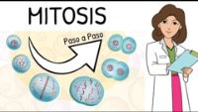

Slide 17
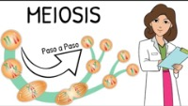

Slide 18
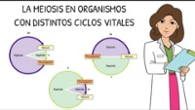

Slide 19
